Slide 1
Waarom goede zorg gendersensitief moet zijn!
Prof.dr. Toine Lagro-Janssen
Vrouwenstudies Medische Wetenschappen

Slide 2
Disclosure belangen spreker
(potentiële) belangenverstrengeling | Geen
Voor bijeenkomst mogelijk relevante relaties met bedrijven | Bedrijfsnamen
Sponsoring of onderzoeksgeld Honorarium of andere (financiële) vergoeding Aandeelhouder Andere relatie, namelijk … | • • • •

Slide 5
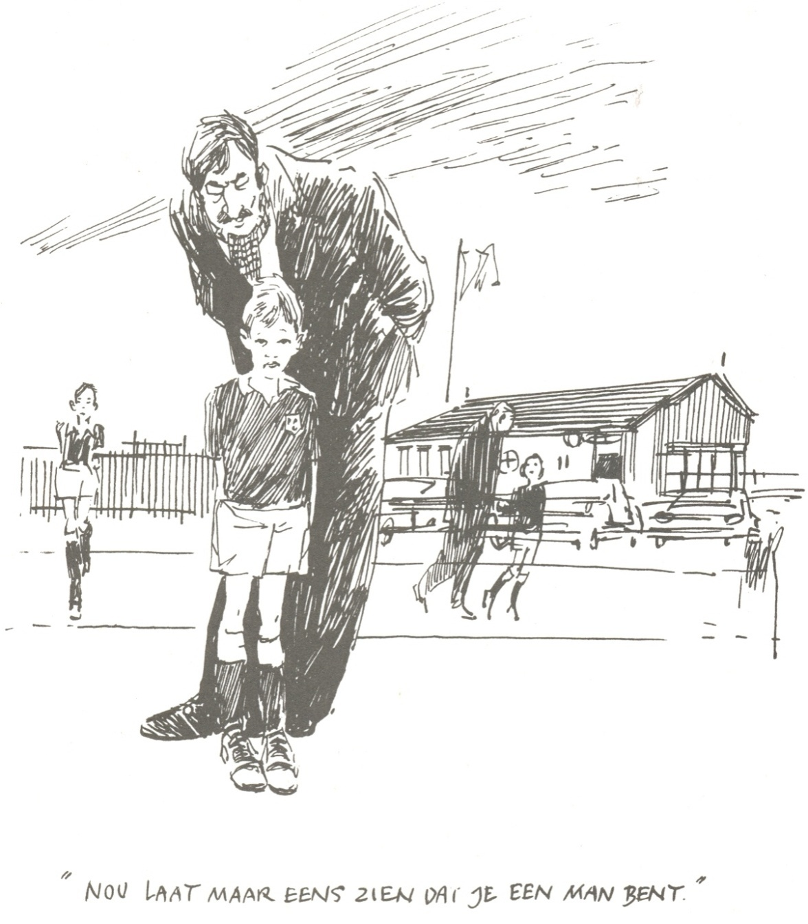

Slide 6
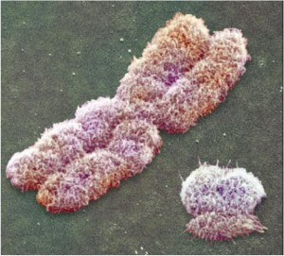
S
E
K
S
E

Slide 7
Sekse is het geheel van biologische, chromosomale hormonale eigenschappen, die bepalen of iemand “mannelijk” of “vrouwelijk” is. (xx of xy en geslachtskenmerken)

Slide 8
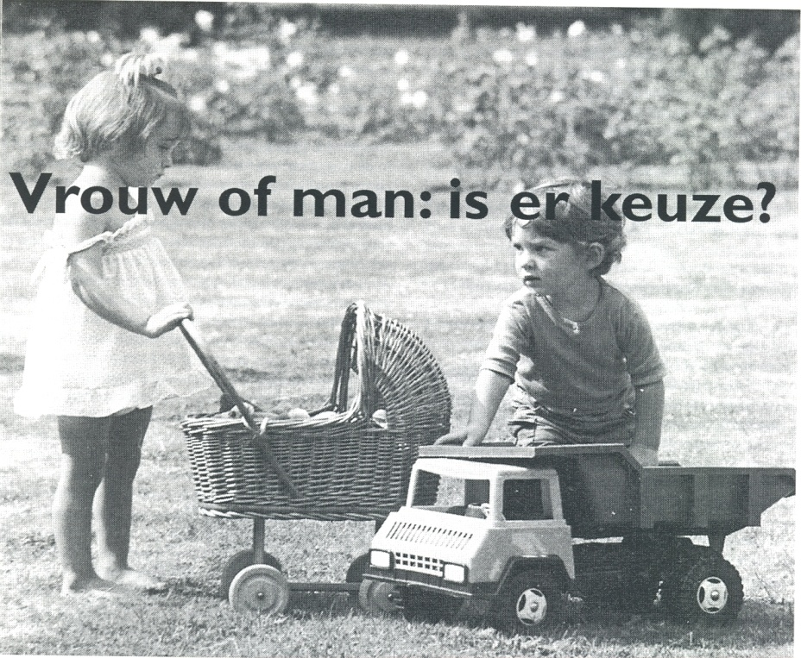
G
EN
DE
R

Slide 9
Gender is de term die wordt gebruikt voor de psychologische eigenschappen en gedragskenmerken die in een bepaalde cultuur worden toegeschreven aan mannen en vrouwen.

Slide 10
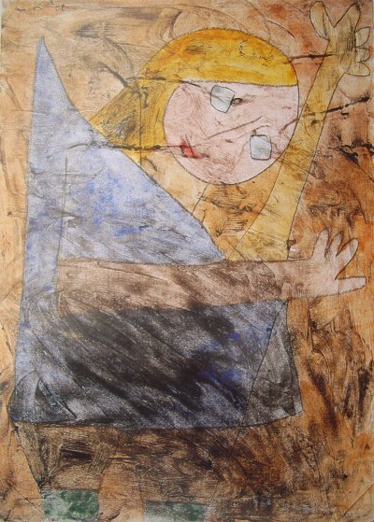
Socialisatie
Vrouwen
Kwaliteit van persoonlijke relaties
belangrijk voor
identiteit en eigenwaarde

Slide 11
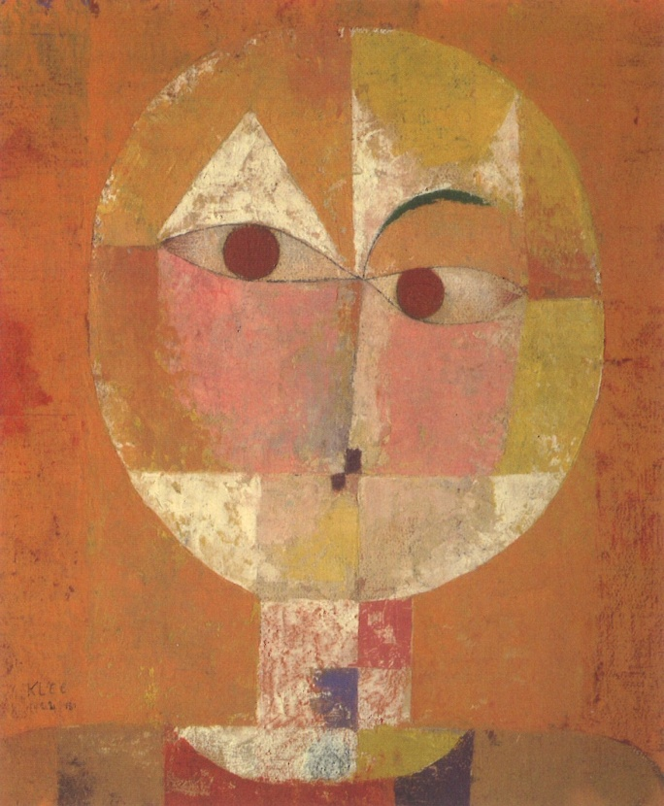
Socialisatie
Mannen
Behaalde persoonlijke doelen
belangrijk voor
identiteit en eigenwaarde

Slide 12
G
EN
DE
R

Slide 13
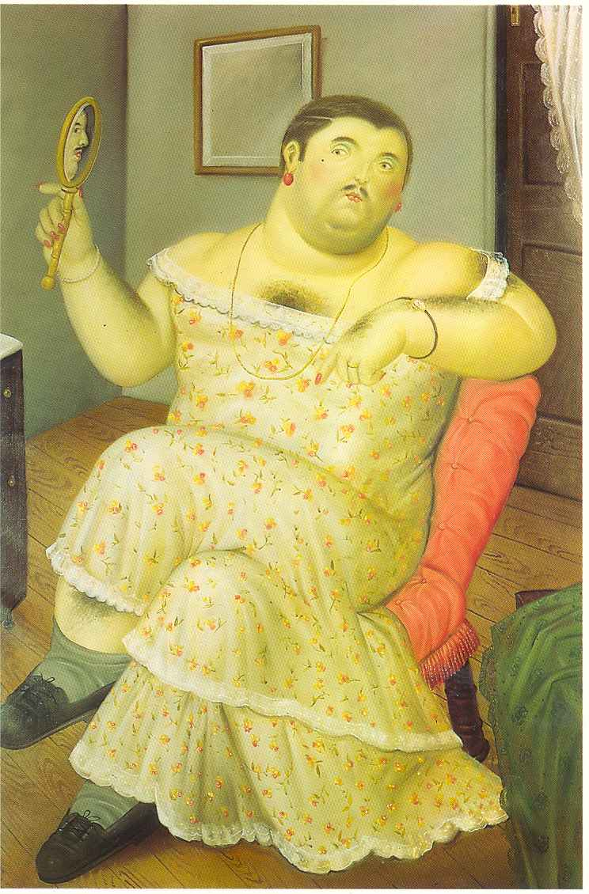
Opzet
Introductie
Gender en pijn
Gender en alcohol
Conclusie

Slide 14
Tien meest frequente zelf-gerapporteerde klachten in de afgelopen 14 dagen
 | Mannen % | Vrouwen %
Moeheid | 28.4 | 42.5
Hoofdpijn | 25.5 | 40.7
Slapeloosheid, slecht slapen | 18.1 | 28.4
Pijn in de nek/schouder/boven in de rug | 15.3 | 26.1
Verstopte neus | 20.6 | 21.0
Pijn laag in de rug | 16.6 | 22.2
Hoesten | 17.3 | 18.3
Nervositeit, angst, gespannen of zenuwachtig zijn | 13.1 | 20.6
Pijn in een of beide heupen of knieën | 10.0 | 15.1
Agressief gevoel, snel boos of geïrriteerd | 11.6 | 12.6
CBS. Gezondheid en zorg 2016.

Slide 15
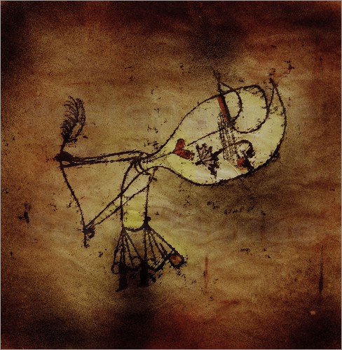
Pijn M/V
Vrouwen hebben lagere pijndrempel en pijntolerantie
Vrouwen ervaren meer lichamelijke signalen
Vrouwen vertellen aan de hulpverlener meer over stress/context in relatie met pijn, mannen rapporteren meer de feiten
Mogil JS . Sex differences in pain and pain inhibition: multiple explanantions of a controversial phenomenon. Nat Rev Neurosci 2012;13:859-865.
Tanz des trauernden Kindes – Paul Klee

Slide 16
Pijn M/V
Vrouwen zijn gevoeliger voor pijn van de ander
Als de ander (partner/kind) pijn heeft blijft de man meestal goed voor zichzelf ‘zorgen’
Bekker MHJ, van Assen MALM. Autonomy-connectedness mediates sex differences in symptoms of psychopathology. PloS one. 2017;12(8):e0181626.
Schellen Engel – Paul Klee

Slide 17
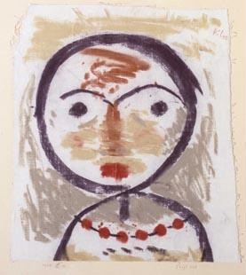
Pijn M/V
Pijn is een universeel signaal om ongenoegen kenbaar te maken
Denk bij chronische pijn aan seksueel misbruik (in verleden) en partnergeweld
Soldin OP, Mattison DR. Sex Differences in Pharmacokinetics and Pharmacodynamics.
Clin Pharmacokinet. 2009;48(3):143-157
Fraegt sich – Paul Klee

Slide 18
Gevolgen seksueel misbruik
Chronische pijnklachten spieren, gewrichten (nek)
Pijn borst of hartstreek
Buikpijn (spastisch colon, pelvic pain)
Hoofdpijn (migraine)
Hyperventilatie (tintelen, hartkloppingen)
Misselijkheid, obstipatie

Slide 19
Gevolgen seksueel misbruik
 | OR
Psychogene insulten | 3.0
Chronische bekkenpijn | 2.7
Maag-darm stoornissen | 2.4
Aspecifieke chronische pijn | 2.2
Paras ML et al. Sexual abuse and lifetime diagnosis of somatic disorders A systematic review and meta-analysis. JAMA. 2009;302:550-61

Slide 20
Gevolgen seksueel misbruik
 | OR
Slaapstoornissen | 16.1
Zelfmoordpogingen | 4.1
Angststoornissen | 3.0
Eetstoornissen | 2.7
Depressie | 2.7
PTSS | 2.4
Chen LP et al. Sexual abuse and lifetime diagnosis of psychiatric disorders: systematic review and meta-analysis. Mayo Clin Proc. 2010;85:618-29.

Slide 21
Gender en het omgaan met problemen
Vrouw
Aandacht voor lichamelijke sensaties
Het zoeken van sociale steun Learned helplessness: controleverlies
Het probleem centraal stellen (pijnstillers, dokter)
Internaliseren (eigen aandeel en fouten)
Teveel proces georiënteerd met piekeren en schuldgevoelens (groot en langdurig)
Man
Het negeren van lichamelijke sensaties
Het zelf proberen op te lossen Controlegericht f
Afleiding zoeken (sporten, werk, alcohol)
Externaliseren (toeval of pech)
Te snelle oplossingen met voorbij gaan aan betekenis (klein en voorbijgaand)

Slide 22
Opzet
Introductie
Gender en pijn
Gender en alcohol
Conclusie

Slide 23
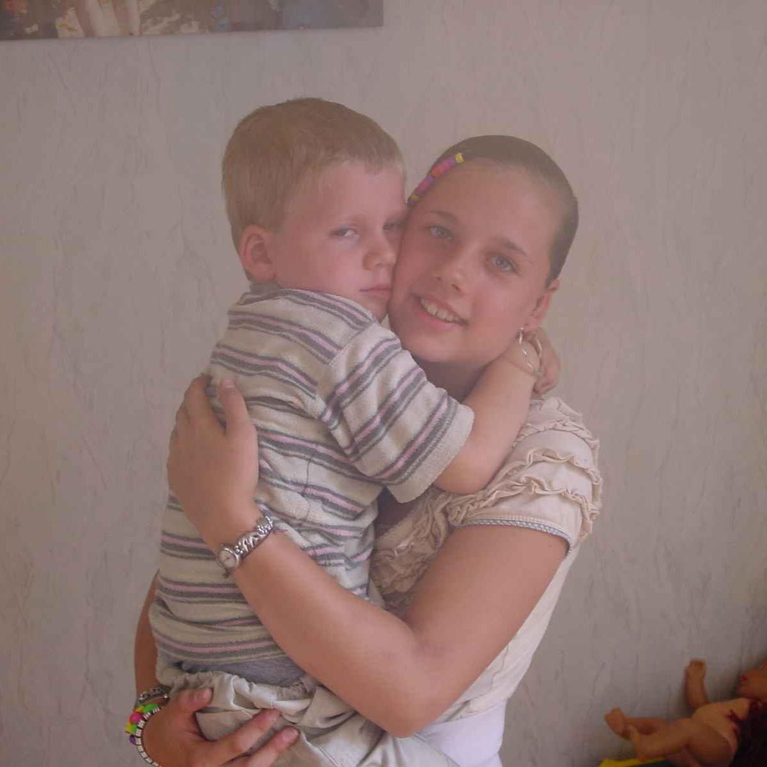
Psychosociale gevolgen
Bij drinkende vaders vangen de moeders de taken op.
Bij drinkende moeders vangen de kinderen de taken op.

Slide 24
Vrouwen
Wees alert op verwaarlozing van de kinderen waardoor parentificatie
Soutine – La femme en rouge

Slide 25
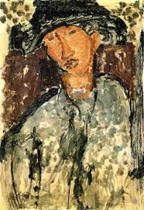
Mannen
Wees alert op mishandeling van kinderen/partner
Soutine

Slide 26
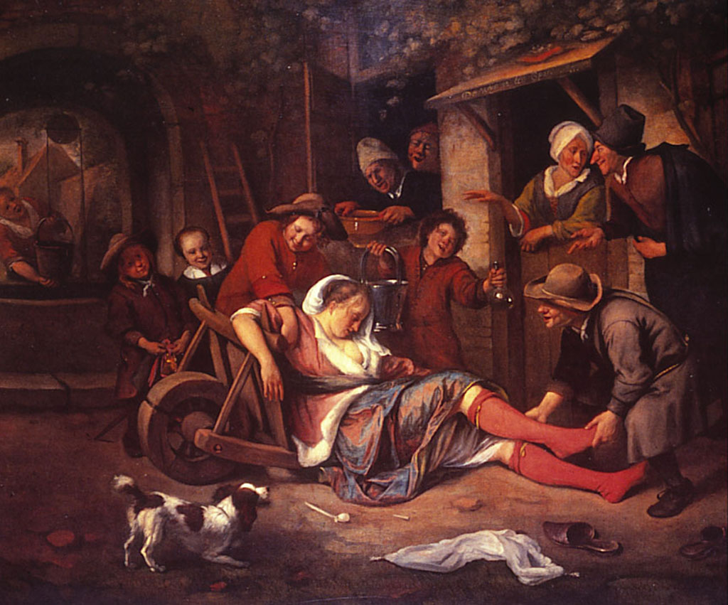

Slide 27
Conclusie
Er zijn grote m/v verschillen in het voorkomen van ziekten, in presentatie en in betekenis.
Er zijn m/v verschillen in communicatie en in het omgaan met problemen.
Sekserollen en gender zijn belangrijk bij ziekte en gezondheid.
Geweld en misbruik komen vaak voor bij vrouwen en zijn van invloed op de gezondheid.

Slide 28
Goede zorg
is
Gendersensitief

